Slide 1
Урок по истории древнего мира
Учитель истории и обществознания МАОУ СОШ №13
Плишка Юлия Владимировна

Slide 2
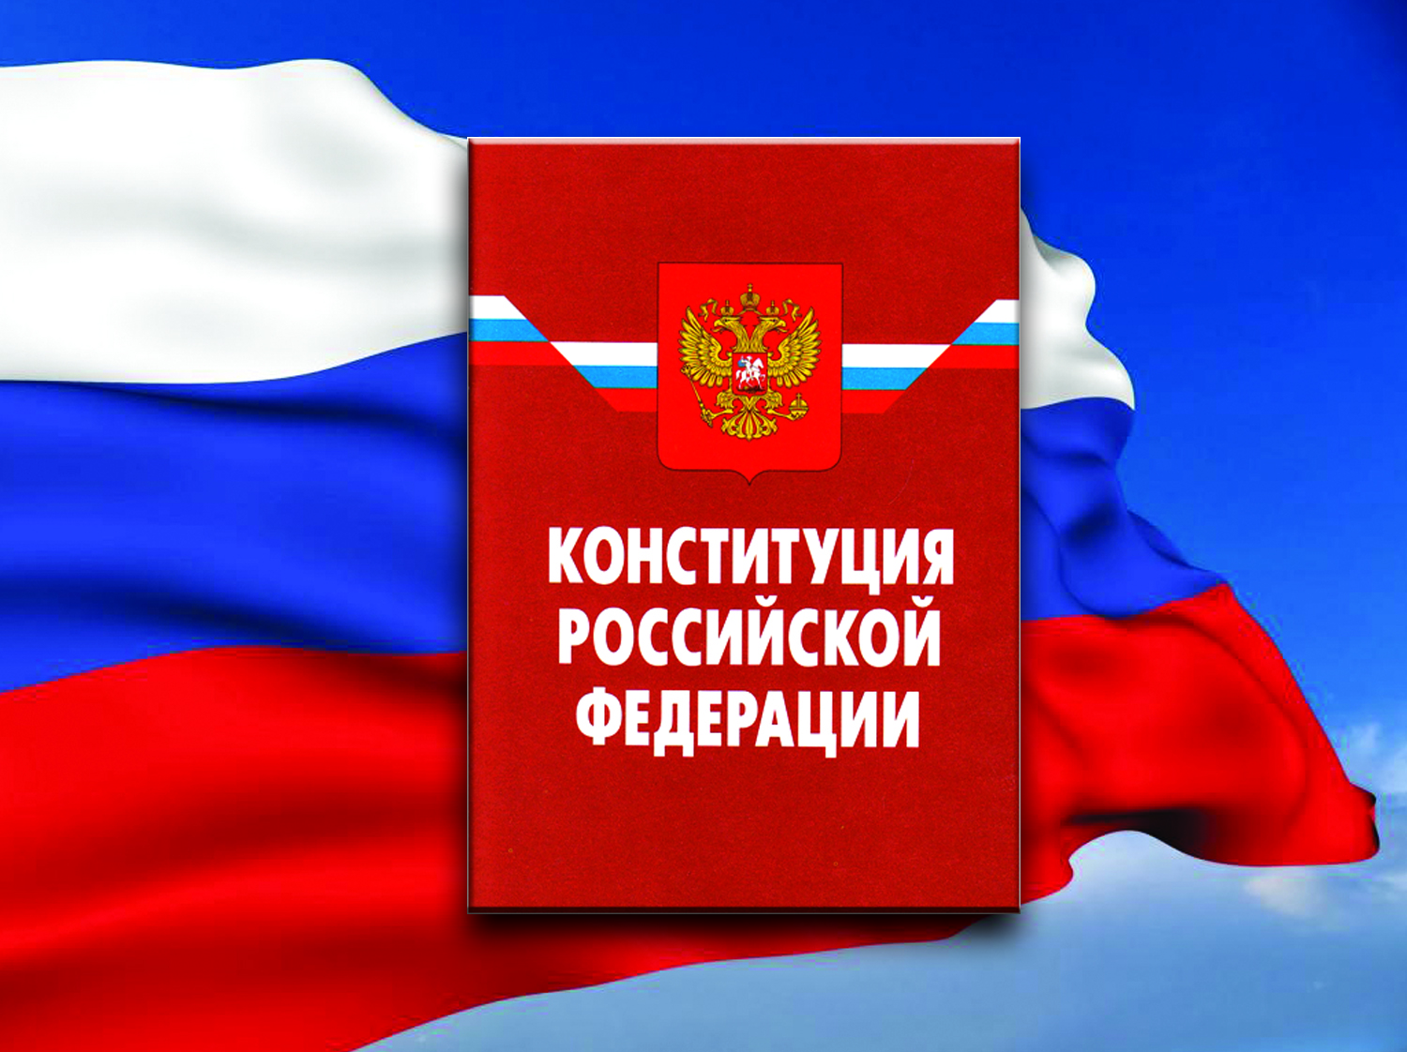
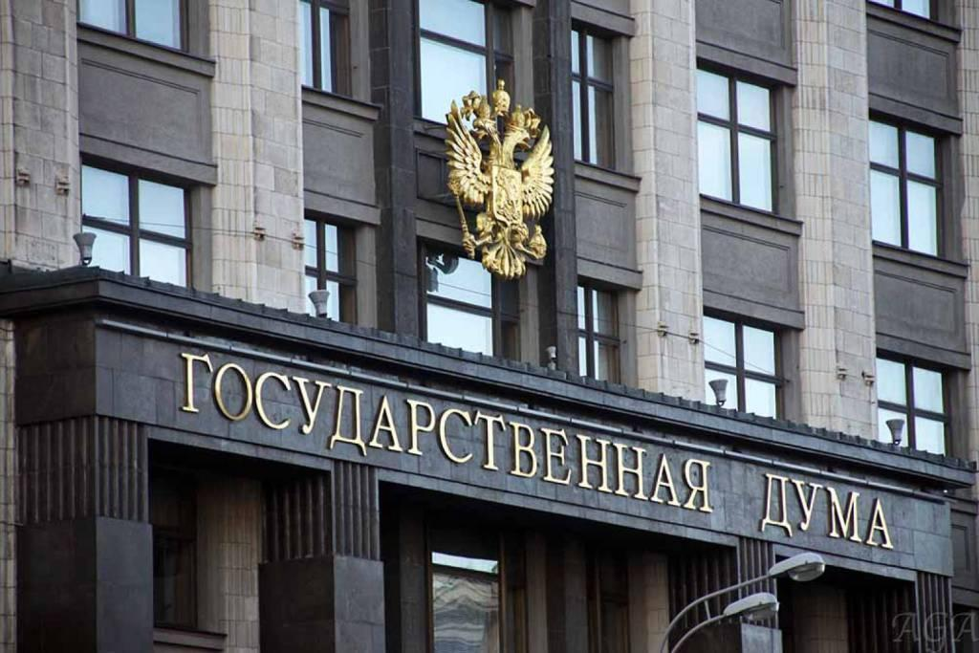
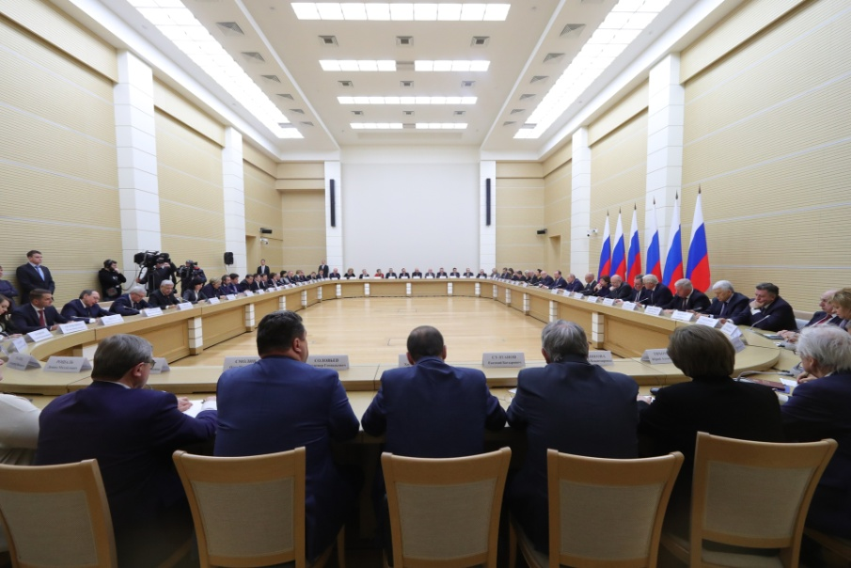
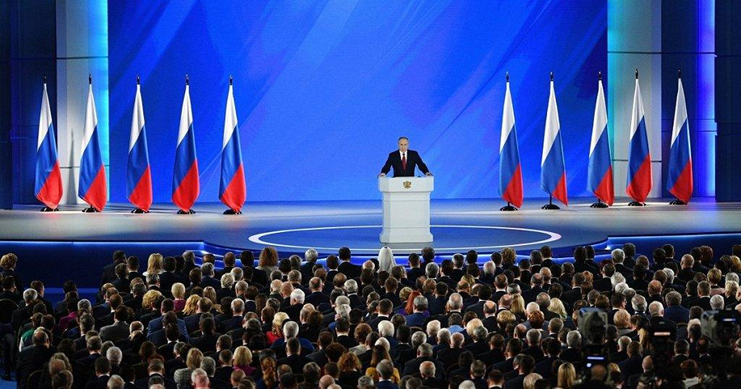
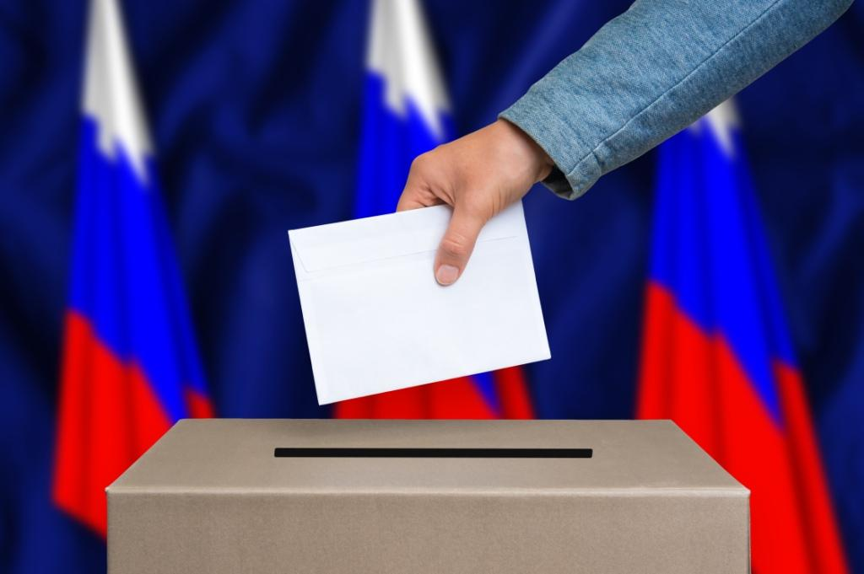
ДЕМОКРАТИЯ – ВЛАСТЬ НАРОДА

Slide 3
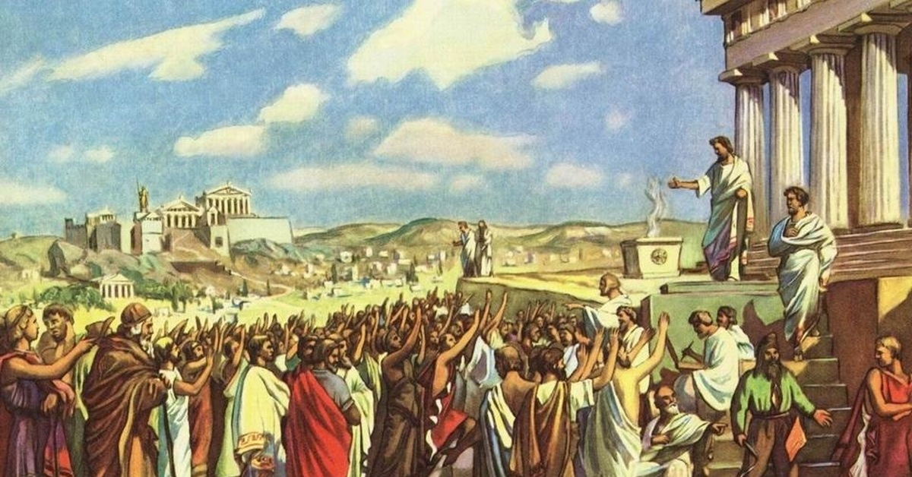
ТЕМА УРОКА: ЗАРОЖДЕНИЕ ДЕМОКРАТИИ В АФИНАХ

Slide 4
Главный вопрос урока
ПОЧЕМУ ЗАРОЖДЕНИЕ ДЕМОКРАТИИ ПРОИЗОШЛО ИМЕННО В
АФИНАХ?

Slide 5
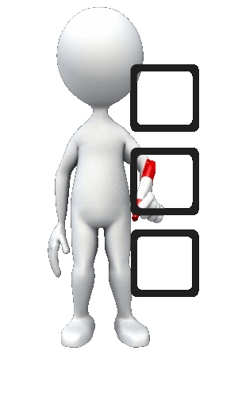
ПЛАН УРОКА:
1. ОБОСТРЕНИЕ ОТНОШЕНИЙ МЕЖДУ ЗНАТЬЮ И ДЕМОСОМ.
2. СОЛОН И АФИНЫ.
3. ПЕРЕМЕНЫ В УПРАВЛЕНИИ АФИНАМИ.

Slide 6
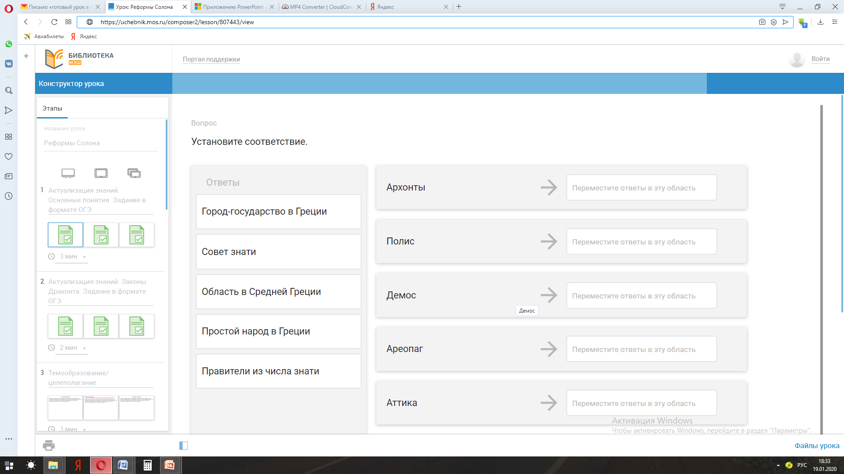
https://uchebnik.mos.ru/composer2/lesson/807443/view

Slide 7
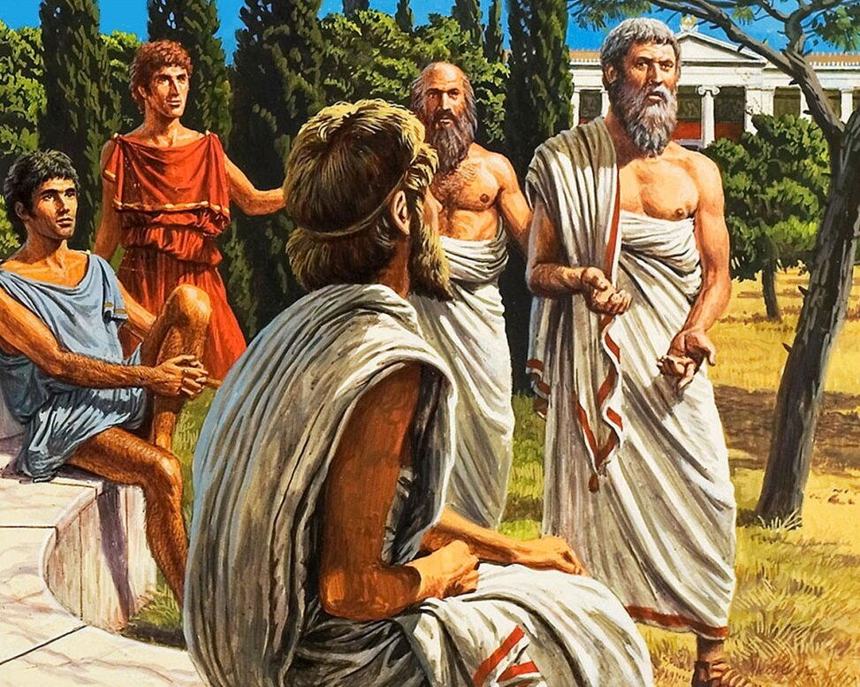
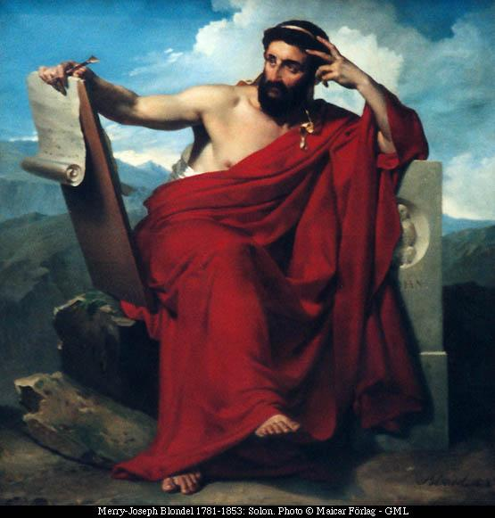
ГРЕЦИЯ - РОДИНА ДЕМОКРАТИИ

Slide 8
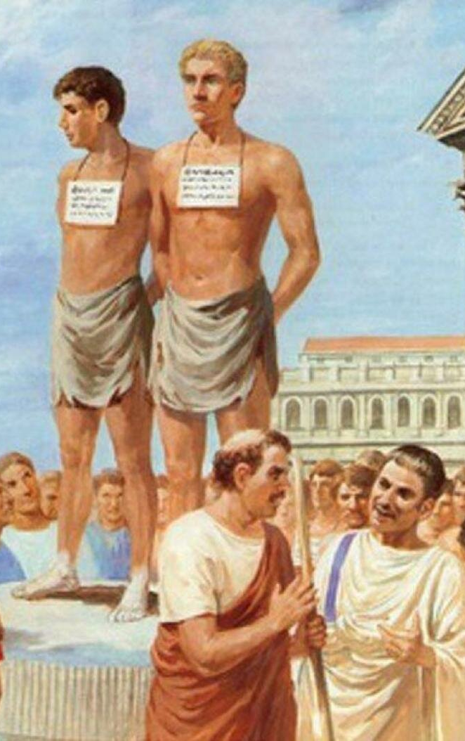
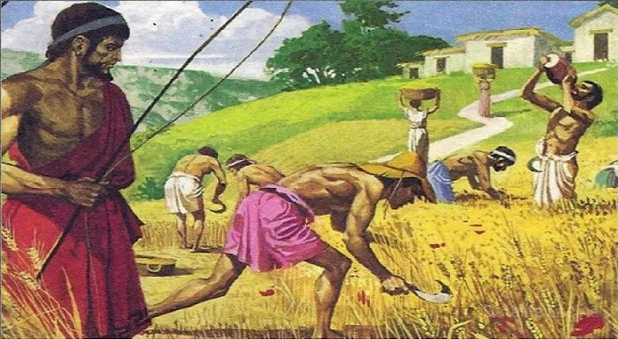
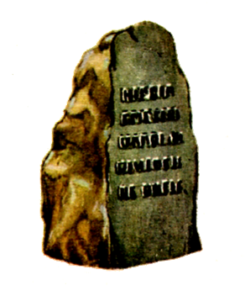
ОБОСТРЕНИЕ ОТНОШЕНИЙ МЕЖДУ ЗНАТЬЮ И ДЕМОСОМ

Slide 9
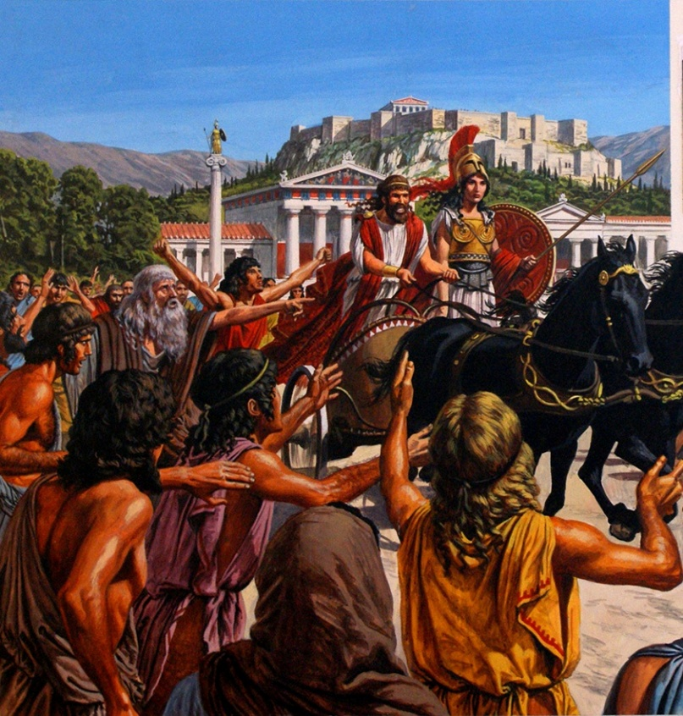
Причины восстания демоса
Всевластие
знати
Имущественное неравенство
Политическое
бесправие
демоса
ВОССТАНИЕ

Slide 10
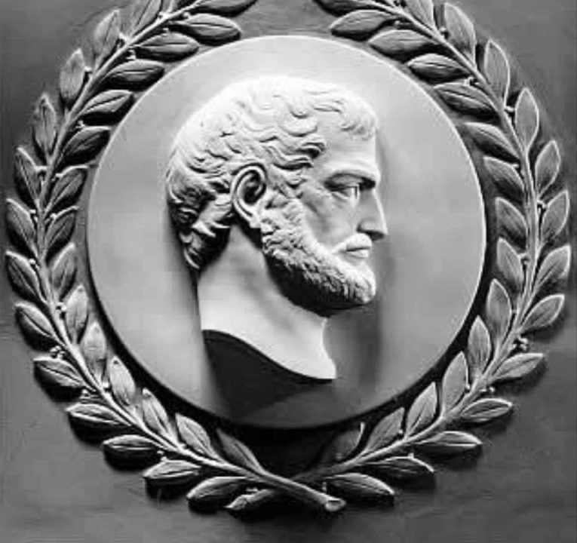
Архонт Солон

Slide 11
Какие качества Солона привлекали к нему и знать, и демос?
Аристократ по происхождению
Занимался морской торговлей
Солон
Много путешествовал и размышлял
Поэт
Мудрейший из семи мудрецов Эллады

Slide 12
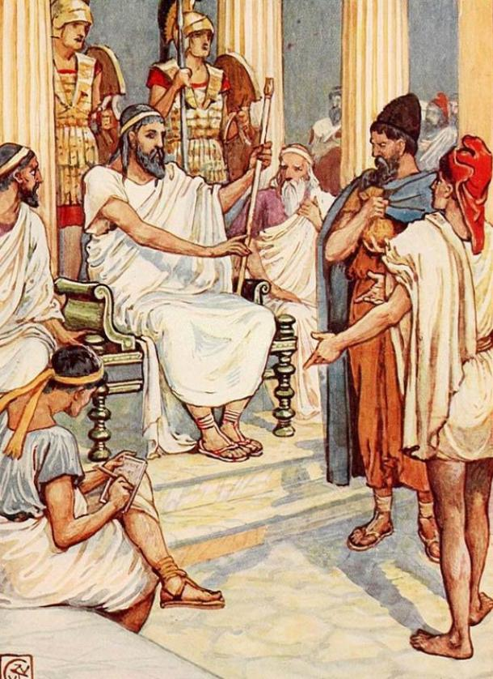
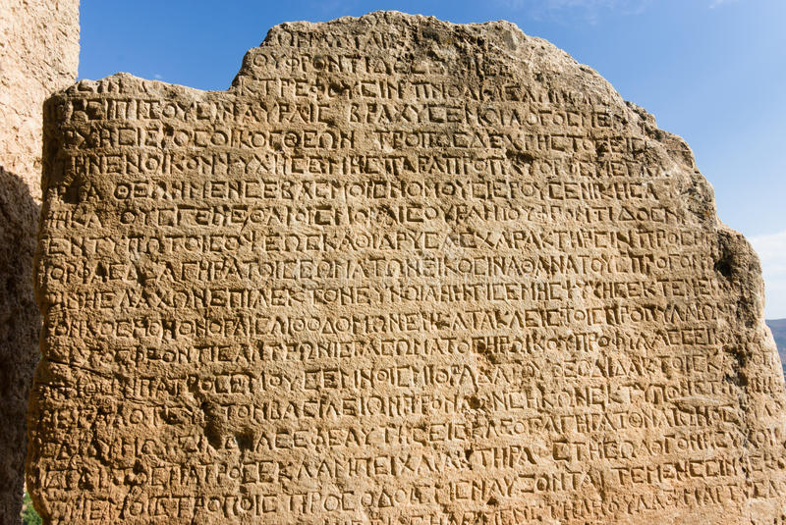
ЗАКОНЫ СОЛОНА

Slide 14
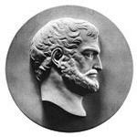
Солон и его законы
Уничтожил долговые
камни
Судьи выбирались по
жребию из числа всех граждан
Государственные дела
Решало Народное собрание
Отпустил на волю
должников
Пришел к власти (kratos)
Солона
Рабы – только чужеземцы
ДЕМОКРАТИЯ
Преобразования
Народ (Demos)
Выкупил рабов - афинян в
других странах
Должность архонта не
зависит от происхождения
Запрет долгового рабства
Отменил законы Драконта
Создал выборный суд

Slide 15
ПЛАН УРОКА:
1. ОБОСТРЕНИЕ ОТНОШЕНИЙ МЕЖДУ ЗНАТЬЮ И ДЕМОСОМ.
2. СОЛОН И АФИНЫ.
3. ПЕРЕМЕНЫ В УПРАВЛЕНИИ АФИНАМИ.

Slide 16
Главный вопрос урока
ПОЧЕМУ ЗАРОЖДЕНИЕ ДЕМОКРАТИИ ПРОИЗОШЛО ИМЕННО В
АФИНАХ?

Slide 17
Благодаря законам Солона в Афинах установилась демократия.
Получили политические права
Уничтожено долговое рабство

Slide 18
«Трудно в великих делах сразу же всем угодить»

Slide 19
Домашнее задание
§ 30 прочитать.
Написать краткое сочинение – рассуждение по высказыванию Солона «Трудно в великих делах сразу же всем угодить»

Slide 20
Неоконченные предложения
1. Сегодня на уроке я узнал …..
2. Мне больше всего запомнилось….
3. Самым интересным для меня на уроке было …
4. Моя группа на уроке работала…..
5. Если бы в истории Греции не было Солона, то ….

Slide 21
Спасибо за урок!

